Slide 1
Seguimiento TFM
Adaptación del modelo Multitask-Stockformer al mercado estadounidense (S&P 500)
Gonzalo Alonso Lidón
Director: David Martin Corral Calvo
Marzo 2026

Slide 2
Agenda
1
Contexto: el modelo Stockformer y sus fundamentos
2
Arquitectura del modelo (paper original) y pipeline
3
Adaptación al S&P 500: decisiones y desafíos
4
Resultados del backtesting y métricas
5
Comparativa con el modelo original (China A-shares)
6
Nueva estrategia: posiciones en corto (long-short)
7
Cronograma actualizado y próximos pasos

Slide 3

1
Contexto del Proyecto

Slide 4





Motivación y Objetivos
Modelo base: Multitask-Stockformer (Ma et al., 2025), publicado en Expert Systems with Applications.
Resultados originales: Probado en mercados chinos (CSI 300/500) con IC 0.07–0.08, Sharpe 1.5–2.1.
Pregunta de investigación: ¿Se puede generalizar este modelo al mercado estadounidense (S&P 500)?
Objetivo aplicado: Desarrollar una interfaz interactiva (Streamlit) para selección y backtesting de carteras.
Aportación: Combina faceta investigadora (validar generalización) con faceta práctica (herramienta para usuarios).
Notes:
NOTAS TÉCNICAS — Motivación y Objetivos
• Multitask-Stockformer: Modelo de deep learning para selección de acciones (Ma et al., 2025). Combina regresión de retornos con clasificación de dirección en un framework multitarea.
• IC (Information Coefficient): Correlación entre predicciones del modelo y retornos reales futuros. IC de 0.07-0.08 = capacidad predictiva moderada pero significativa. IC=0 es aleatorio; IC>0.03 ya es útil para generar alpha.
• Sharpe Ratio: Retorno ajustado por riesgo = (Ret medio - Rf) / σ. Sharpe 1.5-2.1 es excepcional. La mayoría de hedge funds aspiran a >1.0. Valores >2.0 sugieren señal fuerte o mercado ineficiente.
• Alpha: Retorno en exceso sobre un benchmark (ej. SPY). Alpha positivo = el modelo genera valor sobre el mercado.
• Backtesting: Simulación histórica de una estrategia. Riesgo principal: overfitting a datos pasados.
• S&P 500: Índice de las 500 empresas más grandes de EEUU por capitalización. Benchmark estándar de renta variable americana.

Slide 5




¿Qué es Stockformer?
Modelo de selección de acciones basado en deep learning con 4 componentes clave.
1. Transformada Wavelet Discreta (DWT): descompone retornos en tendencia y volatilidad con wavelet Sym2.
2. Codificador Espaciotemporal Dual: atención temporal para tendencias + TCN dilatado para volatilidad + grafos.
3. Aprendizaje Multitarea: predice simultáneamente retorno futuro (regresión) y dirección (clasificación).
4. Embeddings de grafos (Struc2Vec): captura relaciones estructurales entre acciones mediante correlaciones.
Notes:
NOTAS TÉCNICAS — ¿Qué es Stockformer?
• DWT (Transformada Wavelet Discreta): Descompone una serie temporal en componentes de frecuencia. A diferencia de Fourier, preserva información temporal y frecuencial. Inversible y sin retardo temporal (lag).
• Wavelet Sym2 (Symlet-2): Familia casi-simétrica con 4 coeficientes de filtro. Nivel 1 genera aproximación (tendencia lenta) y detalle (volatilidad rápida).
• Codificador Dual:
- Self-Attention: Attention(Q,K,V) = softmax(QK^T/raíz(d))V. Captura dependencias a largo plazo.
- TCN dilatado causal: Kernel solo usa datos pasados. Dilatación crece exponencialmente (1,2,4,8...).
• Multitask Learning: Regresión (MAE) + Clasificación (CrossEntropy). Compartir representaciones = regularización implícita.
• Struc2Vec: Graph embedding que genera vectores 128-dim por acción basándose en equivalencia de rol estructural en el grafo de correlaciones.

Slide 6

2
Arquitectura y Pipeline

Slide 7
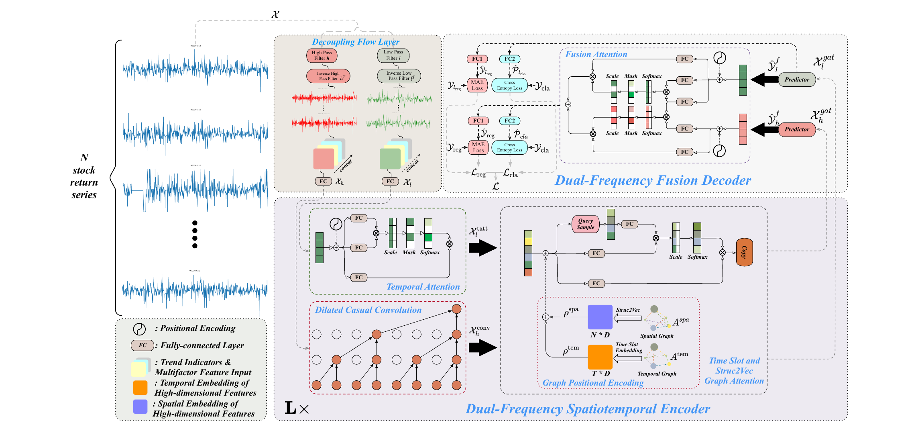
Arquitectura del Modelo (Ma et al., 2025)
Notes:
NOTAS TÉCNICAS — Arquitectura del Modelo (Ma et al., 2025)
• Flujo completo: Input (Alpha360: 477 acciones x 360 features x T días) → DWT Layer (descomposición frecuencial) → Dual Encoder (Attention para tendencia + TCN para volatilidad) → GAT (fusión con grafos) → Output dual (regresión + clasificación).
• End-to-end diferenciable: Todos los componentes se entrenan conjuntamente via backpropagation. No hay pasos manuales intermedios.
• El modelo procesa las 477 acciones simultáneamente, no individualmente. Las relaciones entre acciones se capturan via Graph Attention Network.
• La predicción final es un score por acción que combina: estimación de retorno futuro (2 días) y probabilidad de dirección (subida/bajada).

Slide 8
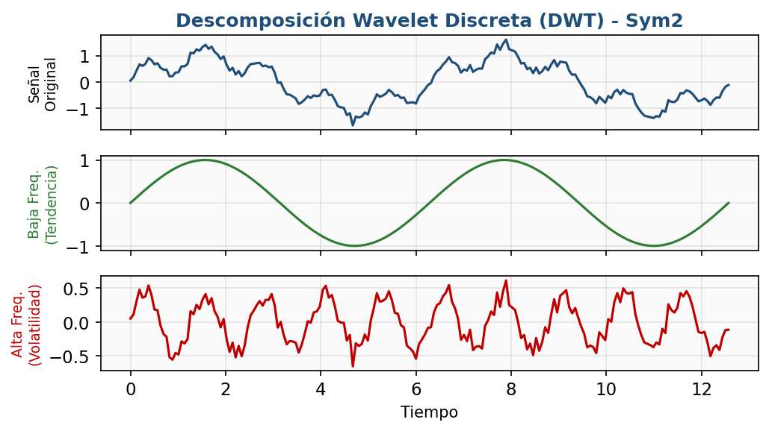
Decoupling Flow Layer: DWT
Transformada Wavelet Discreta (DWT) con wavelet Sym2, nivel 1.
Descomposición: La señal de retornos se separa en componente de baja frecuencia (tendencia) y alta frecuencia (volatilidad).
Baja frecuencia: captura movimientos de mercado a largo plazo, estables e indicativos de la dirección general.
Alta frecuencia: refleja fluctuaciones abruptas, ruido de mercado y eventos inesperados.
Ventaja: Permite que cada codificador se especialice en un tipo de patrón temporal diferente.
Notes:
NOTAS TÉCNICAS — Decoupling Flow Layer: DWT
• DWT aplica filtros paso-bajo (low-pass) y paso-alto (high-pass), seguidos de downsampling x2. Sym2 tiene 4 coeficientes: [-0.1294, 0.2241, 0.8365, 0.4830].
• Aproximación (cA) = baja frecuencia = tendencia: Movimientos lentos y persistentes del mercado (tendencias alcistas/bajistas de semanas o meses). Más predecible.
• Detalle (cD) = alta frecuencia = volatilidad: Cambios bruscos — picos, reacciones a noticias, earnings surprises, eventos macro. Más ruidosa pero informativa sobre régimen de mercado.
• Ventaja sobre media móvil: La DWT es inversible (se puede reconstruir la señal original) y no introduce retardo temporal (lag), crucial para predicción.
• La descomposición permite especialización: el attention encoder se entrena solo con tendencias, el TCN solo con volatilidad. Cada codificador aprende los patrones más relevantes de su dominio.

Slide 9
Codificador Espaciotemporal Dual
Temporal Attention (tatt): Procesa componentes de baja frecuencia. Self-attention con positional encoding para capturar dependencias a largo plazo.
Dilated Causal Convolution (conv): Procesa componentes de alta frecuencia. Convolución causal dilatada para patrones locales sin filtrar el futuro.
Graph Attention Network (gat): Ambas ramas se fusionan con embeddings de grafos espacial (Struc2Vec) y temporal.
Grafo espacial (Aspa): 477×477 — correlación entre acciones con umbral |corr|>0.3, codificada como Struc2Vec 477×128.
Grafo temporal (Atem): Conecta time slots adyacentes (diarios y mensuales) para capturar periodicidades.
L capas apiladas: Cada capa refina las representaciones espaciotemporales de ambas frecuencias.
Notes:
NOTAS TÉCNICAS — Codificador Espaciotemporal Dual
• Self-Attention (Temporal Attention): Mecanismo de Transformers (Vaswani et al., 2017). Calcula Attention(Q,K,V) = softmax(QK^T / raíz(d_k))V entre todos los pares de timesteps. Positional encoding añade información del orden temporal. Complejidad O(T²).
• TCN dilatado causal (Dilated Causal Convolution): "Causal" = el kernel solo ve timesteps pasados (padding asimétrico). "Dilatado" = factor de dilatación crece exponencialmente (d=1,2,4,8...), ampliando el campo receptivo exponencialmente sin más parámetros. Con kernel=3 y 4 capas: campo receptivo = 33 timesteps.
• GAT (Graph Attention Network, Velickovic et al., 2018): Red neuronal sobre grafos con mecanismo de atención. Cada nodo (acción) asigna pesos de atención a sus vecinos, permitiendo que "preste más atención" a acciones más relevantes.
• Grafo espacial Aspa (477x477): Matriz de correlaciones de Pearson entre pares de acciones. Solo se mantienen aristas con |correlación| > 0.3. Codificada como embeddings Struc2Vec de dimensión 128.
• Grafo temporal Atem: Conecta cada día t con t-1 (adyacencia diaria) y con el mismo día del mes siguiente (estacionalidad mensual).
• L capas apiladas (L=2): Dos iteraciones del encoder completo. Cada capa refina progresivamente las representaciones espaciotemporales.

Slide 10
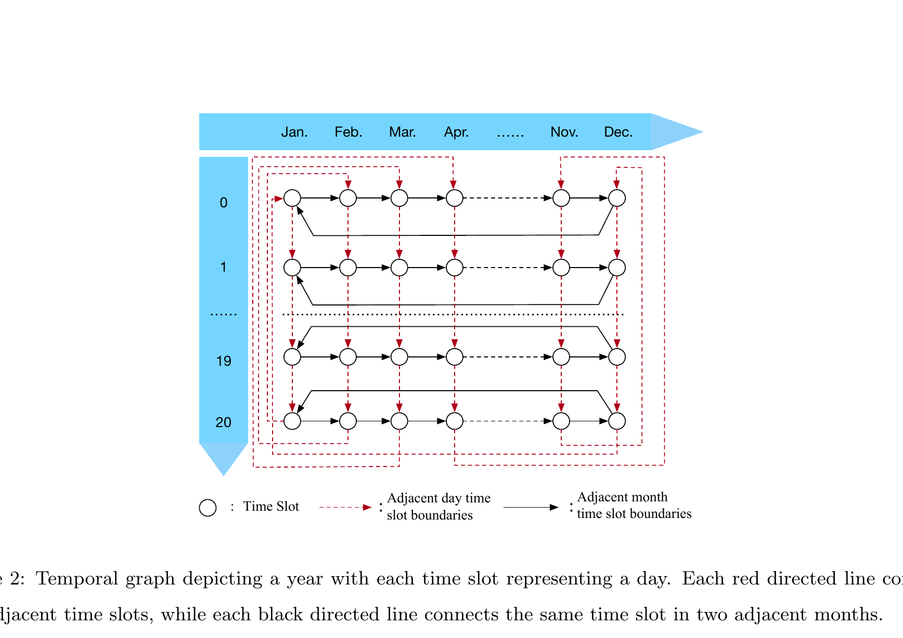
Grafos Temporales y Struc2Vec
Grafo temporal: cada nodo es un time slot (día), conectado a días adyacentes y al mismo día del mes siguiente.
Struc2Vec: genera embeddings 128-dim para cada acción a partir del grafo de correlaciones.
Fusión: los embeddings de grafo se suman a las representaciones de ambas ramas (temporal y convolucional).
Resultado: captura tanto las relaciones entre acciones (espacial) como las dependencias temporales.
Notes:
NOTAS TÉCNICAS — Grafos Temporales y Struc2Vec
• Struc2Vec (Ribeiro et al., 2017): A diferencia de Node2Vec (preserva proximidad), Struc2Vec preserva equivalencia estructural. Dos nodos con roles similares (ej. hubs) tendrán embeddings similares aunque estén lejos en el grafo.
• Embeddings 128-dim: Cada acción tiene un vector fijo que codifica su "rol" en el ecosistema de correlaciones. Acciones con patrones de correlación similares (ej. dos tech stocks) tendrán vectores cercanos.
• Umbral |corr|>0.3: Hiperparámetro que controla densidad del grafo. Valores más bajos = más conexiones (más señal pero más ruido). 0.3 es un balance empírico. Alternativa: usar correlación parcial o DTW distance.
• Grafo temporal: Cada nodo es un día de trading. Aristas: t→t+1 (adyacencia diaria) y t→t+~20 (mismo día del mes siguiente). Captura patrones de estacionalidad mensual (ej. efecto fin de mes, rebalanceo de fondos).
• Fusión por suma: embeddings de grafo + representaciones del encoder temporal. Es la fusión más simple. Alternativas: concatenación, attention gate, o multiplicación elemento a elemento.

Slide 11
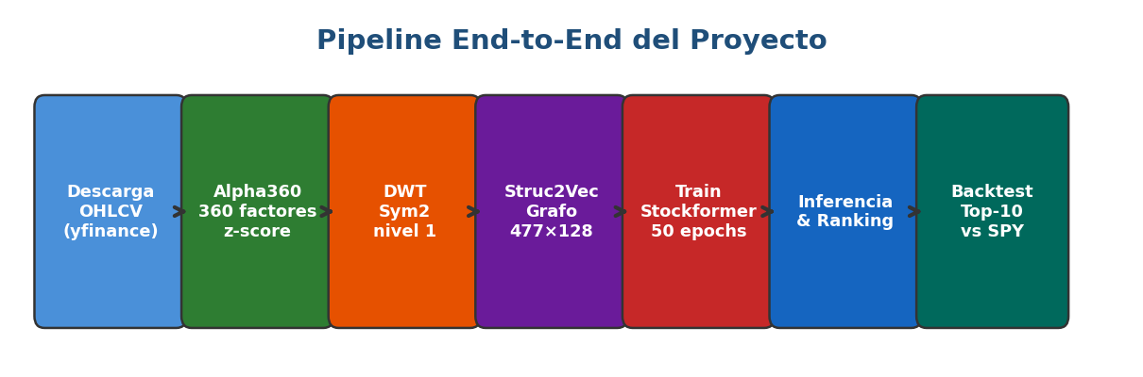
Pipeline End-to-End

Slide 12
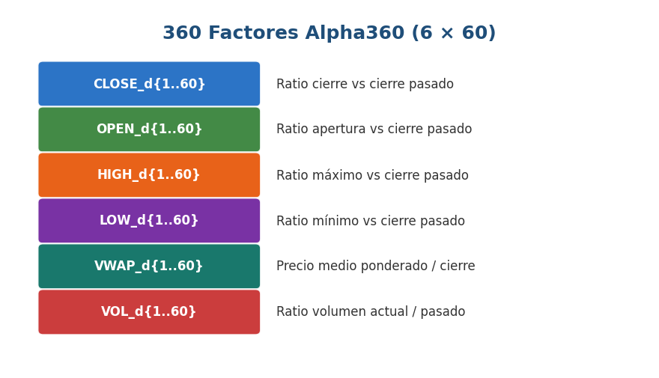
Factores Alpha360
360 factores precio-volumen (6 campos × 60 lags diarios).
Normalización cross-sectional: z-score diario entre las 477 acciones para eliminar efectos de mercado.
Campos: CLOSE, OPEN, HIGH, LOW, VWAP, VOL — ratios sobre cierre pasado.
Adaptación S&P 500: VWAP aproximado como (H+L+C)/3 al no disponer de datos tick.
Notes:
NOTAS TÉCNICAS — Factores Alpha360
• Alpha360: Set de 360 factores técnicos diseñado por Microsoft Qlib. Fórmula: 6 campos OHLCV x 60 lags diarios = 360 features por acción por día.
• Campos: CLOSE/C(t-d), OPEN/C(t-d), HIGH/C(t-d), LOW/C(t-d), VWAP/C(t-d), VOL/VOL(t-d). Normalizar por cierre pasado elimina la escala absoluta del precio.
• Z-score cross-sectional: Para cada día, z_i = (x_i - media) / std calculado entre las 477 acciones. Elimina el efecto de mercado común (beta) y deja solo la señal relativa entre acciones (alpha).
• VWAP (Volume Weighted Average Price): Precio medio ponderado por volumen intradía. Ideal es calcularlo con datos tick. Sin ellos, se aproxima como (High + Low + Close) / 3 ("typical price"). Esta aproximación pierde la ponderación por volumen real.
• 60 lags = ~3 meses de trading: Captura patrones de momentum (acciones que suben siguen subiendo) y mean-reversion (acciones sobrecompradas tienden a corregir) a medio plazo.
• Qlib: Plataforma open-source de Microsoft Research para investigación en finanzas cuantitativas con IA. Define factores estándar y frameworks de backtesting.

Slide 13
Configuración del Modelo y Datos
Universo: 477 acciones del S&P 500 (filtradas por disponibilidad >80% datos)
Periodo: 2018-01-01 a 2026-03-16 (2.060 días de trading)
Split: Train 75% (1.544 días) | Val 12.5% (257 días) | Test 12.5% (259 días)
Lookback T1=20 días, Forecast T2=2 días, Wavelet=Sym2, nivel=1
Modelo: 2 capas DualEncoder, 1 head atención, dim=128, batch=12, LR=0.001
Entrenamiento: 50 epochs, GPU
Loss: L = L_reg (MAE) + L_cla (CrossEntropy), pesos iguales
Notes:
NOTAS TÉCNICAS — Configuración del Modelo y Datos
• Universo: 477 acciones del S&P 500 tras filtrar por disponibilidad >80%. El S&P 500 tiene ~503 componentes; se eliminaron ~26 con datos insuficientes (IPOs recientes, delists).
• Split temporal 75/12.5/12.5: Train hasta ~Oct 2024, Validation ~Oct 2024 - Jun 2025, Test ~Jun 2025 - Mar 2026. El split es cronológico — nunca se mezclan datos futuros en entrenamiento.
• Lookback T1=20 días: El modelo ve los últimos 20 días de trading (~1 mes) para predecir T2=2 días adelante. Horizonte corto = high-frequency alpha.
• Hiperparámetros: 2 capas DualEncoder, 1 head de atención (vs. 8-12 en GPT), dim=128, batch=12 (pequeño por el tamaño de la matriz 477x360).
• Loss multitarea: L = L_reg (MAE) + L_cla (CrossEntropy). MAE = Mean Absolute Error (más robusto a outliers que MSE). CrossEntropy para clasificación binaria (sube/baja). Pesos iguales (lambda=1).
• LR=0.001 con Adam optimizer: Learning rate estándar. Adam adapta el LR por parámetro.
• 50 epochs: Moderado. Más epochs = riesgo de sobreajuste. Se usa validation loss para early stopping.

Slide 14
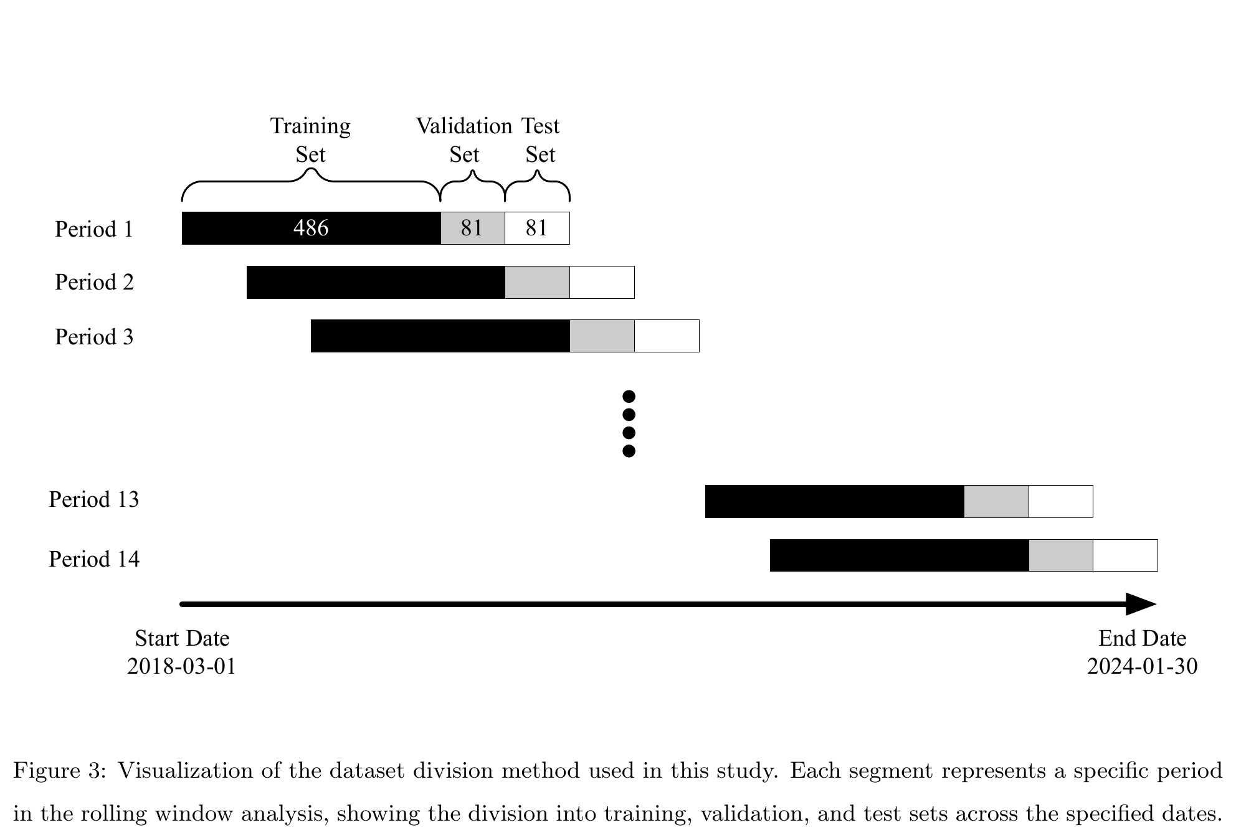
Rolling Window (Entrenamiento Original)
Metodología del paper: 14 sub-datasets con ventanas deslizantes (486 train / 81 val / 81 test días).
Nuestra adaptación: un solo split 75/12.5/12.5 por limitaciones de tiempo de cómputo en GPU.
Ventaja rolling: evalúa estabilidad temporal del modelo. Desventaja: 14× más tiempo de entrenamiento.
Línea futura: implementar rolling window completo para validar robustez temporal del modelo en S&P 500.
Notes:
NOTAS TÉCNICAS — Rolling Window
• Rolling Window: Validación temporal donde la ventana de entrenamiento se desplaza cronológicamente. Cada modelo se reentrena con datos más recientes y se evalúa en el periodo siguiente.
• Paper original: 14 sub-datasets de 648 días (486 train + 81 val + 81 test). Cada modelo captura el régimen de mercado de su periodo específico.
• Nuestra adaptación: Un solo split estático. Limitación: concept drift — si las condiciones de mercado cambian entre train y test (ej. cambio de política monetaria, COVID), el modelo puede degradarse.
• Coste computacional: 14 sub-datasets x 50 epochs x 477 acciones = ~14x más tiempo de GPU. Con GPU limitada (ej. Google Colab), es impracticable (~14 horas vs ~1 hora).
• Ventaja del rolling: Captura cambios de régimen (pre-COVID, crash COVID, recovery, inflación 2022, rally tech 2023-24). Un modelo estático asume estacionariedad que raramente existe.
• Desventaja: Más difícil de debuggear — 14 modelos independientes. También puede sufrir de "recency bias" si las ventanas son demasiado cortas.

Slide 15

3
Adaptación al S&P 500

Slide 16
Diferencias Clave: China vs S&P 500
Mercado original (China): CSI 300/500, alta participación retail, mayor ineficiencia → más alpha disponible.
Mercado objetivo (EEUU): S&P 500, dominado por institucionales y HFT → mercado más eficiente, alpha más difícil.
Volatilidad: S&P 500 muestra menor volatilidad intradía pero eventos macro más globales.
Datos: China usaba Qlib/RiceQuant; nosotros yfinance (OHLCV diario, sin datos tick para VWAP real).
Estructura sectorial: S&P 500 más concentrado en tech (AAPL, MSFT, NVDA) que CSI.
Notes:
NOTAS TÉCNICAS — Diferencias Clave: China vs S&P 500
• EMH (Efficient Market Hypothesis, Fama 1970): Mercados más eficientes incorporan toda la información disponible más rápido en los precios. Menos oportunidades de alpha para modelos predictivos.
• Participación retail vs institucional: China >60% retail (inversores individuales, más emocionales); EEUU >80% institucional (fondos, bancos, algoritmos). Retail crea más ineficiencias explotables.
• HFT (High-Frequency Trading): En EEUU >50% del volumen. Algoritmos que arbitran ineficiencias en milisegundos, dejando poco alpha para modelos de frecuencia diaria como Stockformer.
• Alpha disponible: En mercados ineficientes (China), IC 0.07-0.08 es alcanzable con factores precio-volumen. En mercados eficientes (EEUU), se necesitan señales más sofisticadas o datos alternativos.
• VWAP: En China, Qlib proporciona VWAP real (datos tick). En EEUU con yfinance, solo OHLCV diario, forzando la aproximación (H+L+C)/3.
• Concentración tech: S&P 500 tiene >30% en tecnología (AAPL, MSFT, NVDA, AMZN, GOOGL). Alta correlación entre estas mega-caps afecta el grafo de correlaciones.
• Qlib: Plataforma de Microsoft para investigación en finanzas cuantitativas.
• RiceQuant: Plataforma china de datos y backtesting similar a QuantConnect.

Slide 17
Desafíos en el Pipeline de Datos
Composición dinámica: El S&P 500 cambia (IPOs, delists). Se usa la lista actual → posible sesgo de supervivencia.
Datos faltantes: Tickers con <80% datos eliminados; gaps rellenados con forward-fill + zero-fill.
VWAP aproximado: Sin datos tick, VWAP=(H+L+C)/3 es una aproximación vs. el VWAP ponderado por volumen real.
Struc2Vec: Grafo de correlaciones con umbral |corr|>0.3 sobre todo el periodo → posible data leakage temporal.
Alpha360 z-score: Días con std=0 (festivos parciales, baja actividad) generan NaN → reemplazados por 0.
Rate limiting: yfinance requiere batching (80 tickers/chunk) y delays para evitar bloqueos.
Notes:
NOTAS TÉCNICAS — Desafíos en el Pipeline de Datos
• Sesgo de supervivencia (Survivorship Bias): Usar la lista actual del S&P 500 excluye empresas removidas (quiebras, fusiones, delisting). Sobreestima rendimientos al ignorar "perdedores" que salieron del índice.
• Forward-fill: Rellena valores faltantes con el último valor conocido. Razonable para gaps cortos (festivos) pero puede introducir sesgo en gaps largos (ej. suspensión de cotización).
• Data leakage temporal: El grafo de correlaciones Struc2Vec se calcula sobre todo el periodo (2018-2026), incluyendo datos futuros respecto al set de entrenamiento. Idealmente debería recalcularse usando solo datos hasta la fecha de corte de cada split.
• Z-score con std=0: Cuando todas las acciones tienen el mismo valor de un factor (ej. festivo parcial), sigma=0 y z-score produce NaN. Se reemplazan por 0 (asume "sin información").
• yfinance: API gratuita de Yahoo Finance. Rate limiting: se procesan en chunks de 80 tickers con delays para evitar bloqueos.
• OHLCV: Open, High, Low, Close, Volume — los 5 campos estándar de datos de mercado diarios. Son datos ajustados por splits y dividendos.

Slide 18

4
Resultados del Backtesting

Slide 19
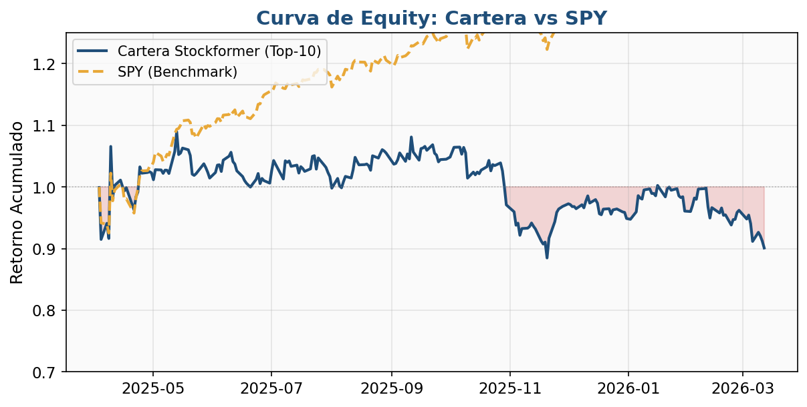
Curva de Equity: Cartera vs SPY

Slide 20
Métricas del Backtesting (236 días test)
-9.91%
Retorno Total
-0.238
Sharpe Ratio
-18.80%
Max Drawdown
1.325
Beta vs SPY
-40.96%
Alpha Anualizado
-0.003
IC Medio
50.46%
Accuracy
Periodo de test: 236 días — El modelo no genera alpha en el mercado estadounidense
Notes:
NOTAS TÉCNICAS — KPIs del Backtesting (Periodo de Test)
• Retorno Total (-9.91%): Rendimiento acumulado de la cartera en el periodo de test. Negativo = la cartera perdió dinero. Comparar con SPY en el mismo periodo para contextualizar.
• Sharpe Ratio (-1.37): Ratio retorno/riesgo anualizado. Negativo = el retorno medio es negativo. Fórmula: Sharpe = (R_p - R_f) / sigma_p × raíz(252). 252 = días de trading por año.
• Sortino Ratio (-2.04): Similar al Sharpe pero solo penaliza la volatilidad negativa (downside deviation). Más severo que Sharpe cuando hay más caídas que subidas. Sortino = (R_p - R_f) / sigma_downside.
• Max Drawdown (-18.8%): Mayor caída desde un pico hasta un valle en la equity curve. Indica el peor escenario histórico. Un drawdown de -18.8% significa que en el peor momento, la cartera perdió 18.8% desde su máximo.
• Ratio Ganancias/Pérdidas (0.24): Promedio de ganancias en días positivos / promedio de pérdidas en días negativos. Ratio < 1 = las pérdidas promedio son mayores que las ganancias. Se necesita win rate alto para compensar.
• Días Ganadores (96 de 236): Número absoluto de días con retorno positivo en el periodo de test.
• % Días Ganadores (40.7%): Win rate. Menos de 50% = más días perdedores que ganadores. Combinado con ratio G/P de 0.24, confirma que la estrategia pierde dinero consistentemente.
• Interpretación global: Todos los KPIs son negativos o pobres. El modelo Stockformer no genera alpha en S&P 500 con la estrategia long-only Top-10. La principal hipótesis es la eficiencia del mercado estadounidense.

Slide 21
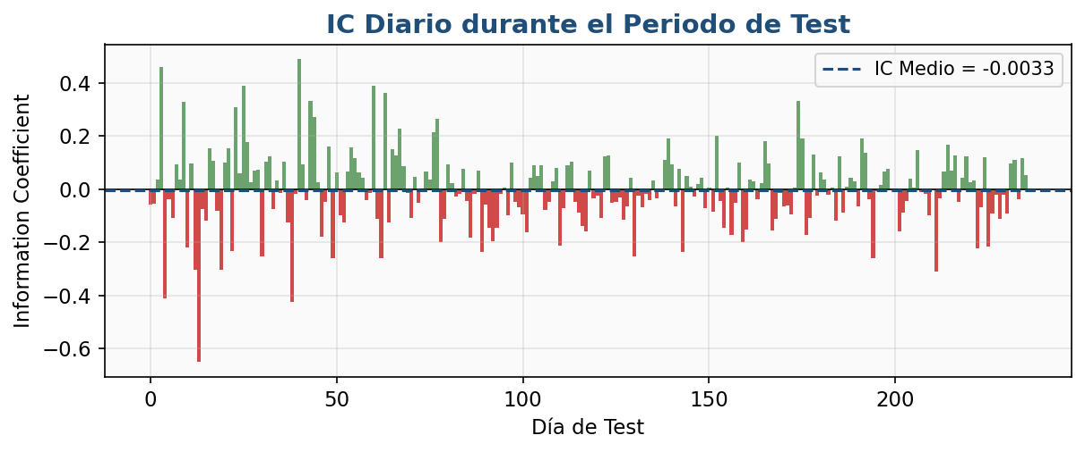
Information Coefficient (IC) Diario

Slide 22
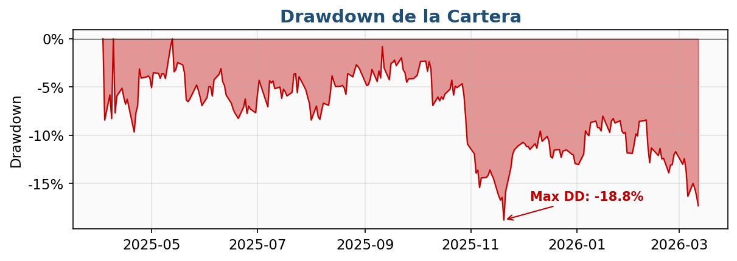
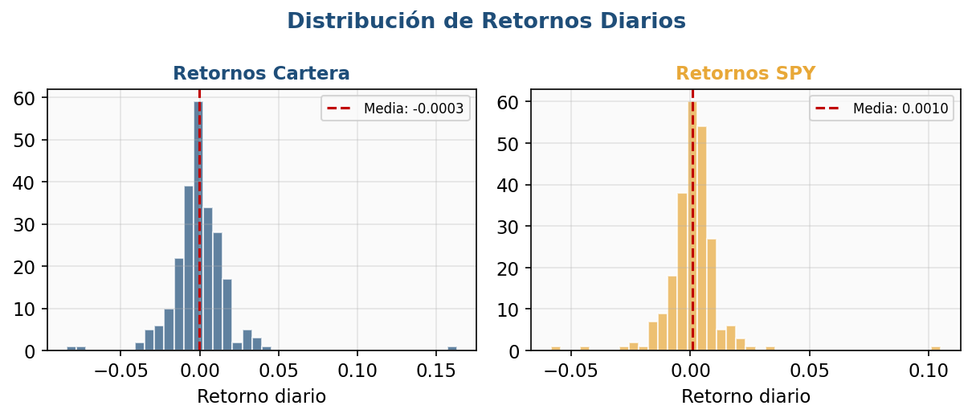
Drawdown y Distribución de Retornos

Slide 23

5
Comparativa con Modelo Original

Slide 24
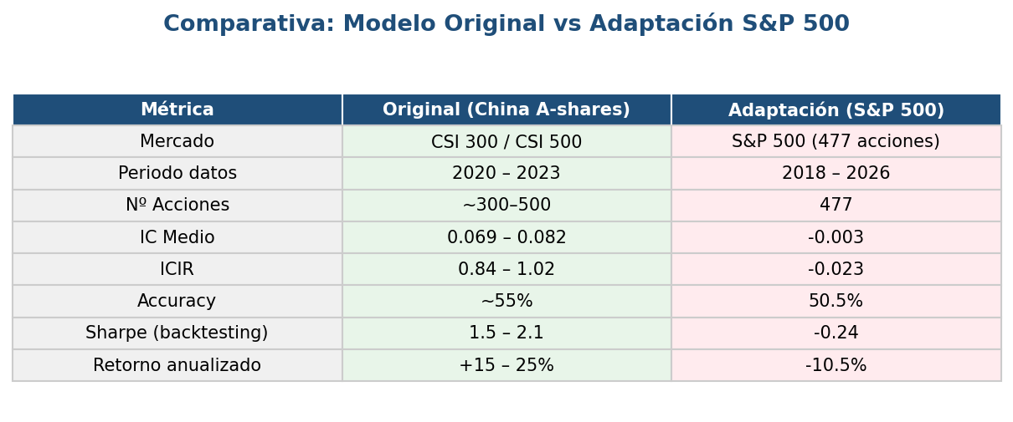
Comparativa: Original vs S&P 500

Slide 25
Análisis de la Brecha de Rendimiento
Eficiencia del mercado: El S&P 500 es mucho más eficiente que los mercados chinos → menor alpha explotable por modelos de ML.
Señal vs ruido: IC ≈ 0 sugiere que los factores Alpha360 no capturan señal predictiva en EEUU como en China.
Beta dominante: Con beta=1.33, la cartera amplifica el mercado sin generar retorno diferencial.
Estrategia solo-larga: Comprar Top-10 no permite explotar las predicciones negativas del modelo sobre otras acciones.
Hipótesis: Una estrategia long-short podría aislar el alpha del modelo, reducir beta y capturar valor en ambas direcciones.
Notes:
NOTAS TÉCNICAS — Análisis de la Brecha de Rendimiento
• IC = 0: Information Coefficient cercano a cero indica que las predicciones no están correlacionadas con los retornos reales. El modelo no tiene poder predictivo significativo en EEUU.
• Beta: Sensibilidad al mercado. Beta=1.33 = por cada 1% que sube/baja el mercado, la cartera se mueve 1.33%. La cartera amplifica movimientos del mercado sin generar alpha.
• Alpha (Jensen's Alpha): Intercepto de la regresión del retorno de la cartera vs retorno del mercado. Alpha=0 con beta alto = la cartera es esencialmente un ETF apalancado, no un stock picker.
• Estrategia Long-only: Solo compra Top-10. No explota predicciones negativas. Si el modelo predice que AAPL bajará, la estrategia simplemente no la compra pero no gana dinero de esa predicción.
• Long-Short: Compra Top-N + vende corto Bottom-N. El retorno del spread (long-short) aísla la habilidad de ranking del modelo. Si Top-N sube más que Bottom-N consistentemente, hay alpha.
• EMH en la práctica: IC=0 con factores precio-volumen sugiere que la EMH semi-fuerte se cumple parcialmente en EEUU — estos factores están ya priceados.

Slide 26

6
Nueva Estrategia: Long-Short

Slide 27
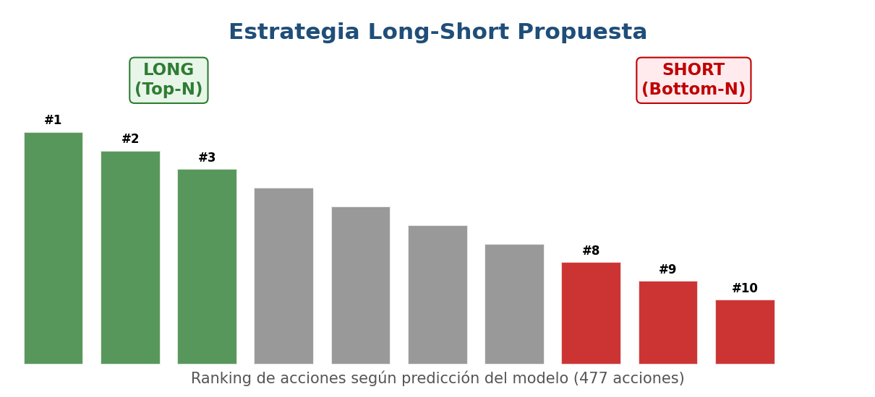
Estrategia Long-Short Propuesta

Slide 28
Implementación de la Estrategia Long-Short
Concepto: Comprar Top-N acciones (señal positiva) + Vender en corto Bottom-N (señal negativa), igual peso.
Neutralidad de mercado: Beta objetivo ≈ 0. El retorno depende solo de la calidad del ranking, no de la dirección del mercado.
Métricas esperadas: Si el modelo tiene alguna señal, el spread long-short debería tener IC > 0 y Sharpe > 0.
Implementación: Modificar run_backtest.py: añadir posiciones cortas con peso -1/N, calcular retorno neto del spread.
Costes adicionales: Considerar coste de préstamo (borrow cost ~1-3% anual) y restricciones de short-selling.
Validación: Comparar Sharpe, drawdown y alpha de la estrategia long-short vs solo-larga vs SPY.
Notes:
NOTAS TÉCNICAS — Implementación de la Estrategia Long-Short
• Market-neutral: Exposición neta al mercado = 0. Si largo $100K y corto $100K = "dollar-neutral". El retorno depende solo de la calidad del ranking relativo, no de la dirección del mercado.
• Spread long-short: Retorno = R_long - R_short. Si Top-N sube más que Bottom-N consistentemente, el spread es positivo. Funciona en mercados alcistas Y bajistas.
• Borrow cost (coste de préstamo): Para vender en corto, se "piden prestadas" acciones. Coste típico: 1-3% anual para S&P 500 (líquidas). Puede ser >10% para "hard to borrow" stocks.
• Short-selling constraints: SEC Reg SHO requiere "locate" antes de vender en corto. Uptick Rule limita shorts en acciones que caen >10% en un día.
• Equal weight (-1/N): Cada posición tiene peso 1/N (long) o -1/N (short). Simple y robusto. Alternativa: conviction-weighted (ponderar por magnitud de la señal del modelo).
• IC y Sharpe esperados: Si el modelo tiene señal, IC(spread) > 0 y Sharpe > 0. Un Sharpe > 0.5 en market-neutral sería prometedor. Los mejores fondos quant logran Sharpe 1.5-2.0 en market-neutral.
• Max Drawdown: Mayor caída pico-a-valle de la equity curve. En market-neutral, drawdowns suelen ser menores que en long-only por la cobertura natural del short.

Slide 29

7
Cronograma y Próximos Pasos

Slide 30
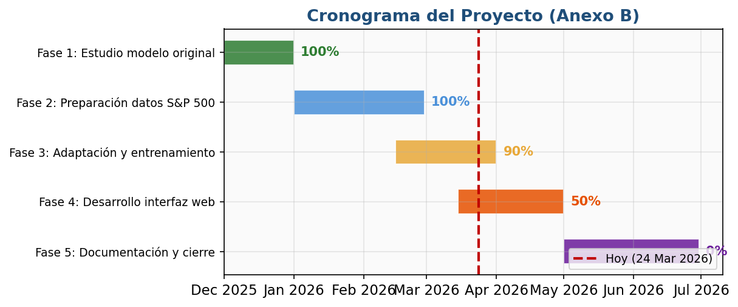
Cronograma del Proyecto (Anexo B)

Slide 31
Estado General del Proyecto
Fases 1-2 (Estudio + Datos): COMPLETADAS — Modelo analizado, pipeline S&P 500 operativo.
Fase 3 (Entrenamiento): COMPLETADA — Modelo entrenado, inferencia y backtesting ejecutados.
Fase 4 (Interfaz): EN CURSO — Streamlit funcional, pendiente integrar long-short.
Fase 5 (Documentación): PENDIENTE — Prevista para Abril-Mayo 2026.
Alineación con Anexo B: Proyecto dentro del cronograma. La nueva estrategia long-short es una aportación adicional.
Notes:
NOTAS TÉCNICAS — Estado General del Proyecto
• Inferencia: Paso forward del modelo entrenado sobre datos nuevos (test set) para obtener predicciones sin actualizar pesos. Mucho más rápido que entrenamiento (minutos vs horas).
• Backtesting: Simulación de la estrategia en el periodo de test. Se construye la equity curve diaria: cada día se seleccionan Top-10, se calcula el retorno ponderado, y se acumula.
• Concept drift: La distribución de datos de mercado cambia con el tiempo (nuevas regulaciones, cambios macroeconómicos). Modelos estáticos se degradan — de ahí la necesidad de rolling window.
• Streamlit: Aplicación web interactiva para que el usuario pueda: (1) seleccionar parámetros (N acciones, periodo), (2) ver equity curves, (3) comparar métricas entre estrategias.
• Fases del TFM: (1) Estado del arte y comprensión del modelo, (2) Pipeline de datos S&P 500, (3) Entrenamiento y backtesting, (4) Interfaz Streamlit, (5) Documentación y memoria.
• Anexo B: Documento formal que define alcance, objetivos y cronograma. La estrategia long-short es una extensión que enriquece el trabajo original.
• Métricas clave del backtesting: Retorno Total, Sharpe Ratio, Sortino Ratio (penaliza solo volatilidad negativa), Max Drawdown (mayor caída), Win Rate (% días con ganancia), Ratio Ganancias/Pérdidas.

